Slide 1


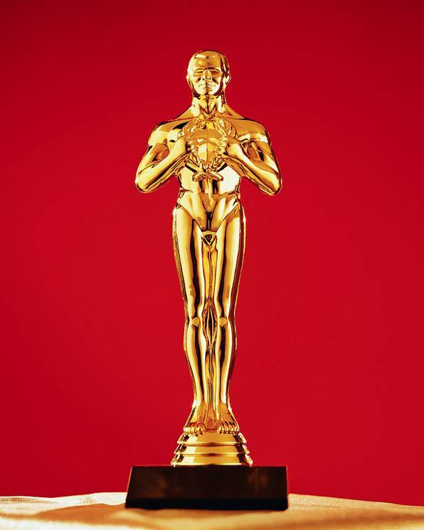

OSCAR
DE LA
ACADEMIA
2.016
JOSE LUIS

Slide 2
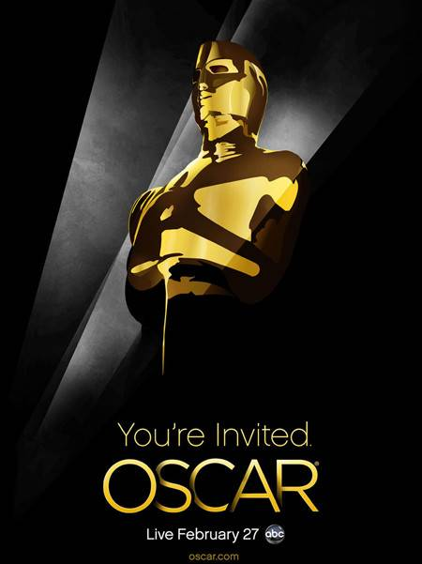

2.016

Slide 3
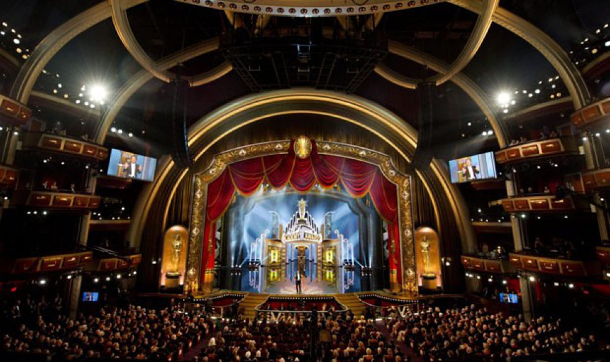

Slide 4


Slide 5


Slide 6
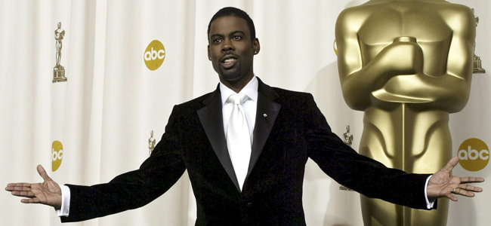
Chris Rock, anfitrión de los Oscars 2016
Mucho antes de que se dieran a conocer los nominados de los Oscars 2016 y de que muchos famosos amenazaran con boicotear la gala por su falta de diversidad racial, la Academia dio a conocer que el actor afroamericano Chris Rock sería el anfitrión de la ceremonia.

Slide 7

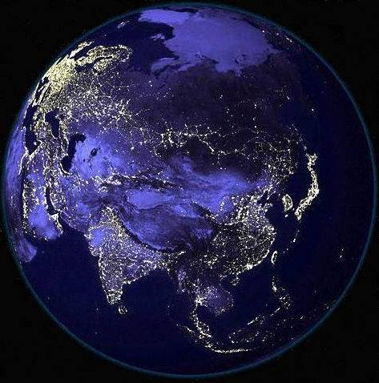
HOLLYWOOD

Slide 8
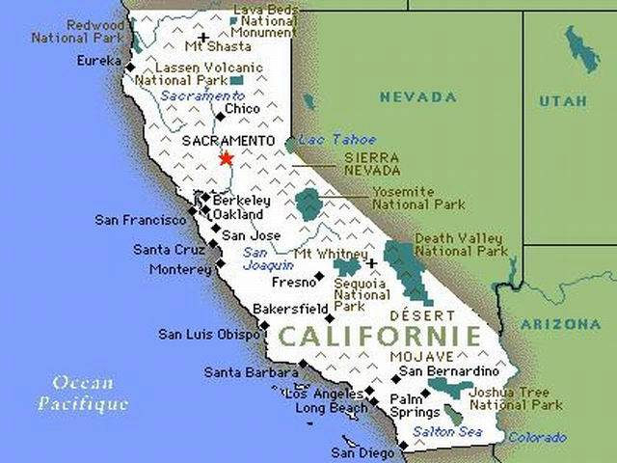

Slide 9
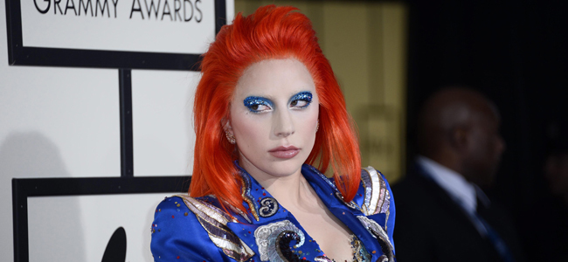
Lady Gaga ha vuelto a actuar sobre el escenario en esta edición de los Oscars.
Pero no es la única actuación que hemos visto en los Premios Oscars 2016 de esta noche. Sam Smith y su "Writing on the Wall" (de la película ´Spectre), The Weeknd con "Earned it" (De ´50 sombras de Grey´), Sumi Jo y su "Simple Song #3" (´La juventud´) y J. Ralph & Antony con "Manta Ray" (del documental ´Racing Extinction´) harán lo mismo al estar también nominados al Oscar a la mejor canción original.

Slide 10
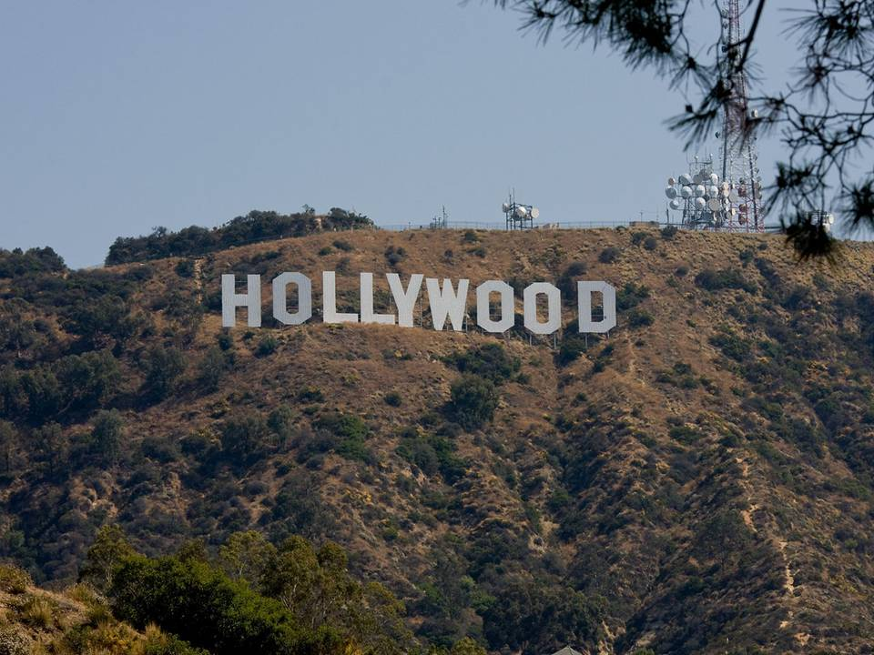

Slide 11
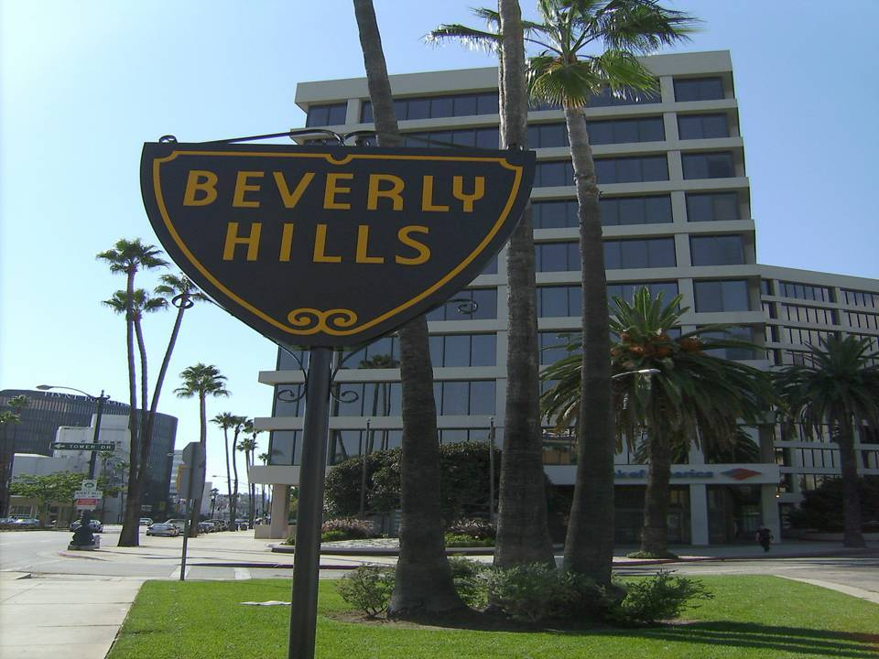

Slide 12
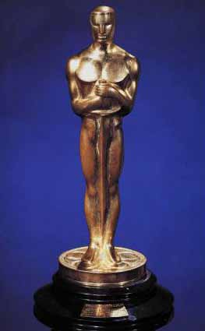
Hollywood es un distrito de la ciudad de Los Ángeles. Su nombre se asocia con la sede de la industria del cine estadounidense.
El poblado fue fundado en 1857. Aunque el nombre procede de las palabras inglesas holly (acebo) y wood (bosque), fue la esposa de un promotor inmobiliario quien dio nombre, en los años 1880 a su rancho situado en la zona después de haber conocido a un matrimonio de otro lugar cuya casa se llamaba Hollywood.
En 1903 Hollywood se convirtió oficialmente en municipio y siete años más tarde sus concejales votaron a favor de la integración de la provincia a la población de Los Ángeles, principalmente, para disponer de agua suficiente a través de la red de suministro de la ciudad.

Slide 13
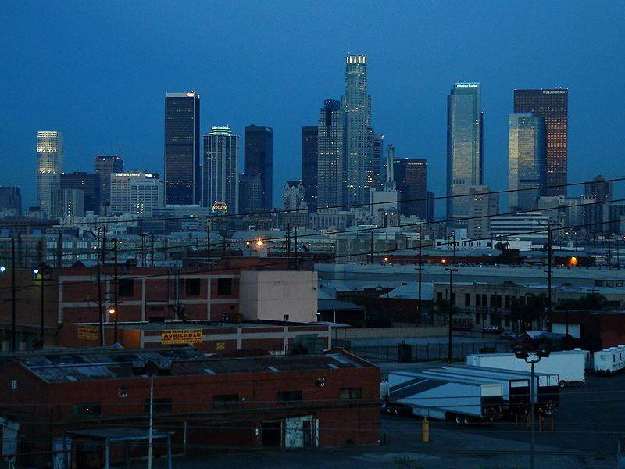

Slide 14
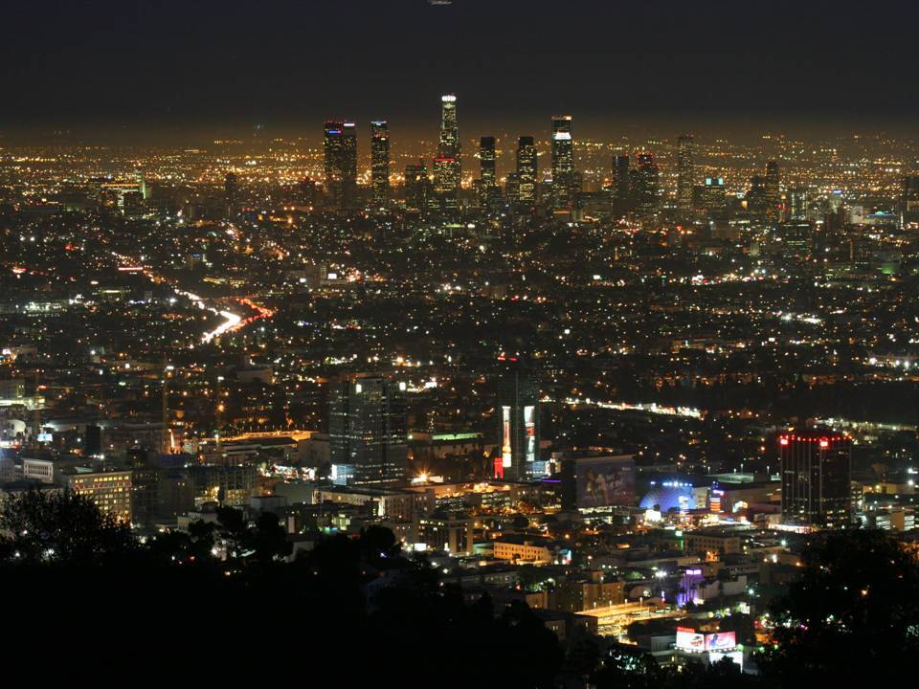

Slide 15
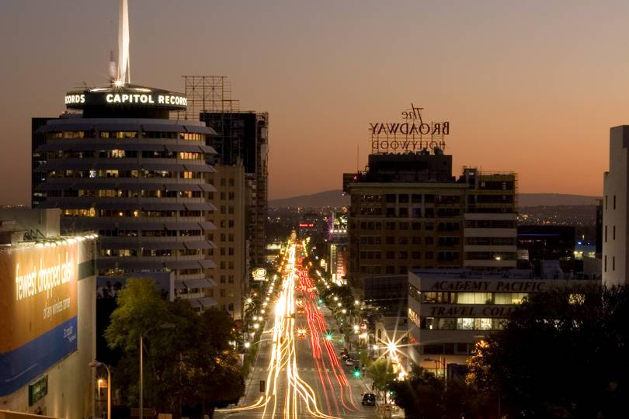

Slide 16
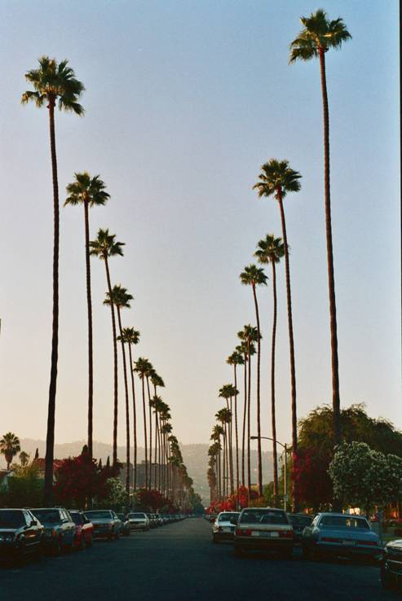
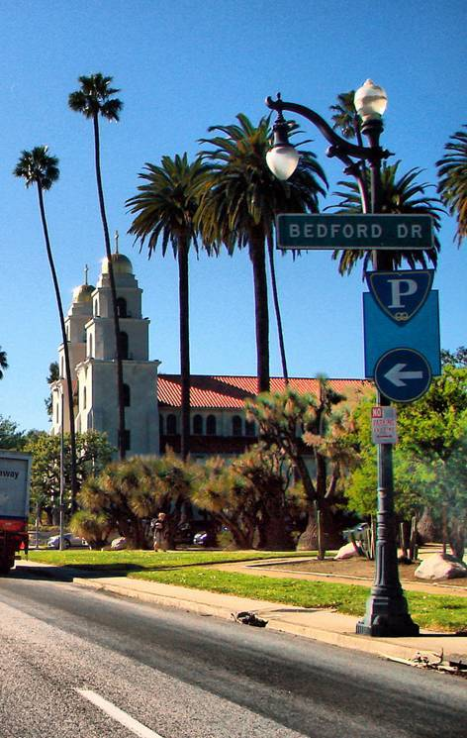

Slide 17
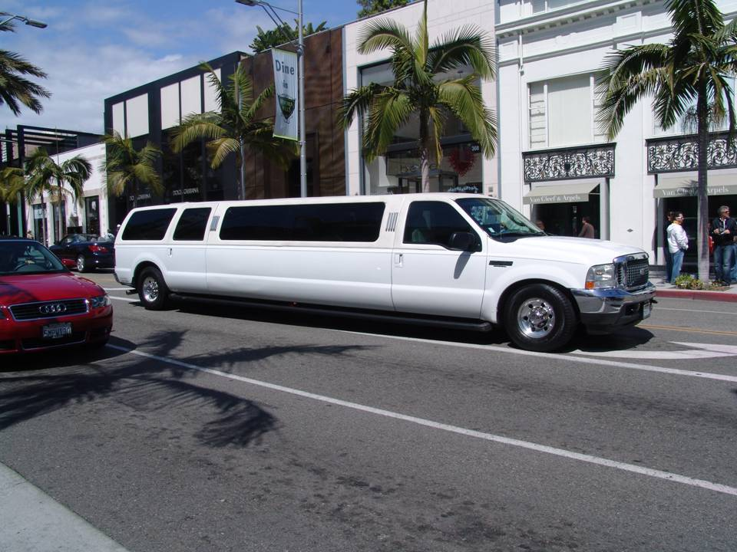

Slide 18
Las grandes empresas del cine de Hollywood
de la época dorada
Universal Pictures
Fox Film Corporation (después conocida como la 20th Century Fox)
United Artists
Warner Bros
Metro-Goldwyn-Mayer
Columbia Pictures
Paramount Pictures (En el año 1953 adquirió toda la compañía cinematográfica RKO Radio Pictures (Radio Keith Orpheum), adquiriendo todos los derechos de autor sobre todas las películas de la RKO)
Radio-Keith-Orpheum, RKO Pictures (En el año 1953 toda la compañía cinematográfica fue adquirida por la Paramount Pictures Corporation, quienes tienen los derechos de autor)
Walt Disney Studios Motion Pictures Group

Slide 19
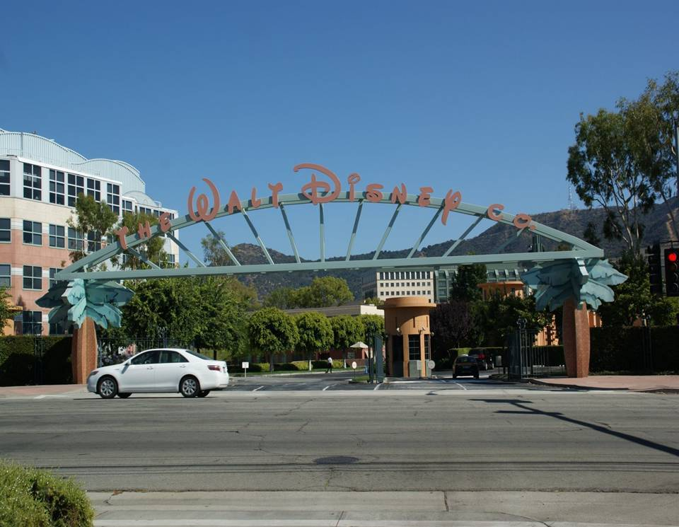

Slide 20
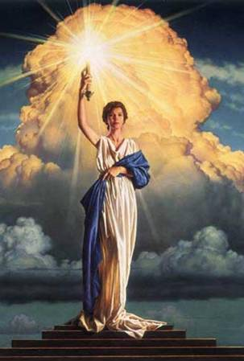
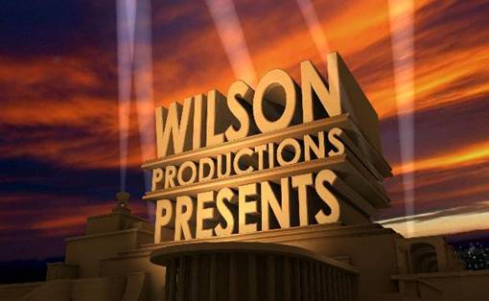
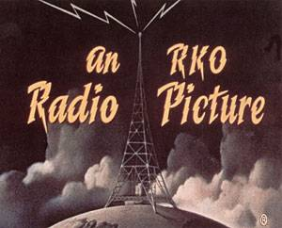

Slide 21
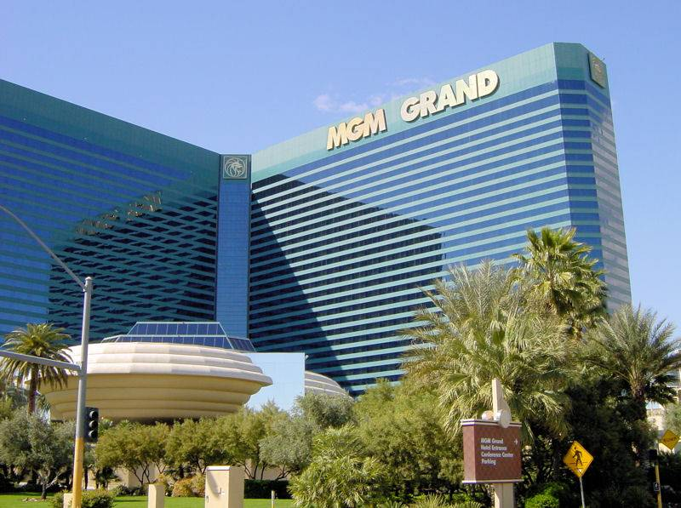

Slide 22
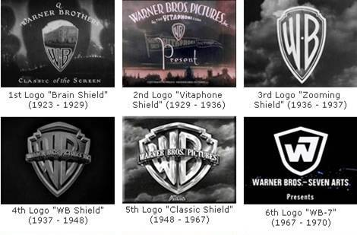

Slide 23
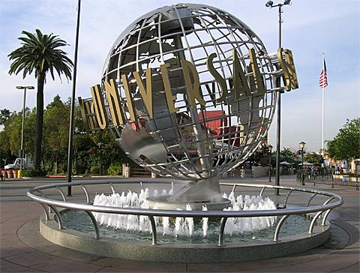

Slide 24
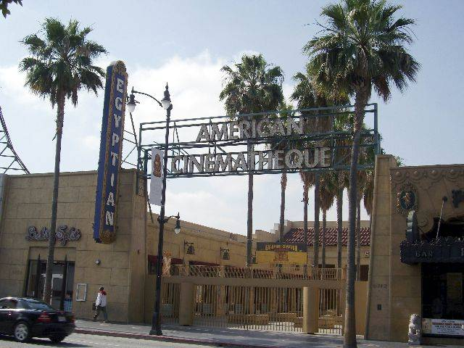

Slide 25
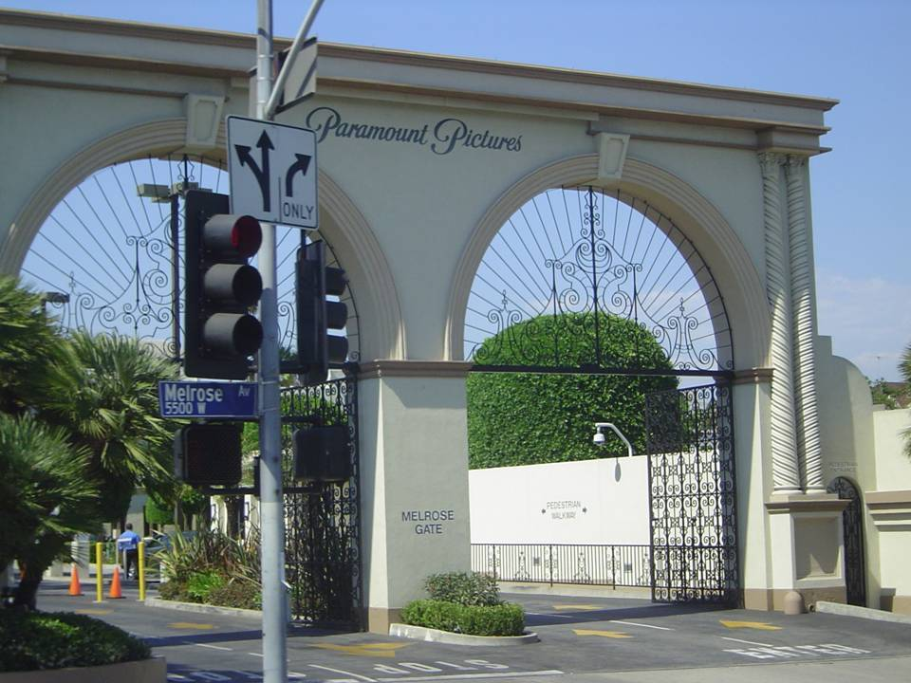

Slide 26
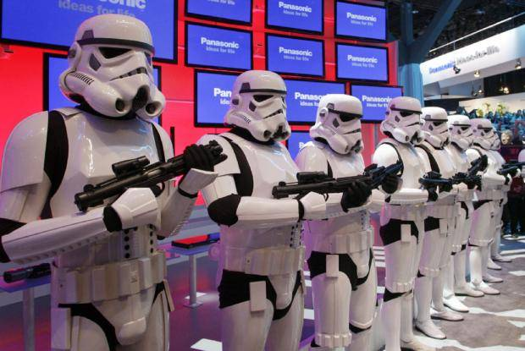

Slide 27
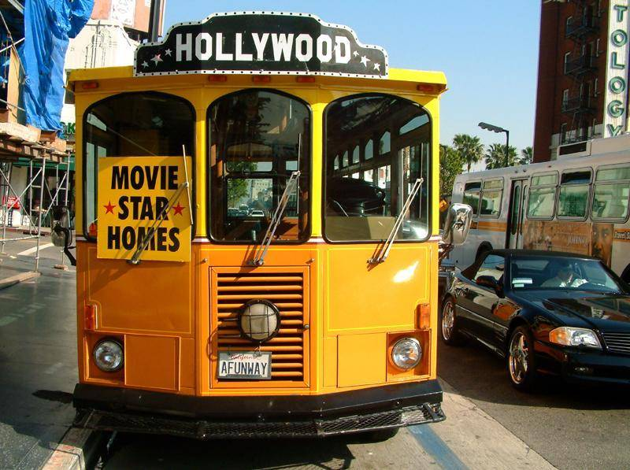

Slide 28
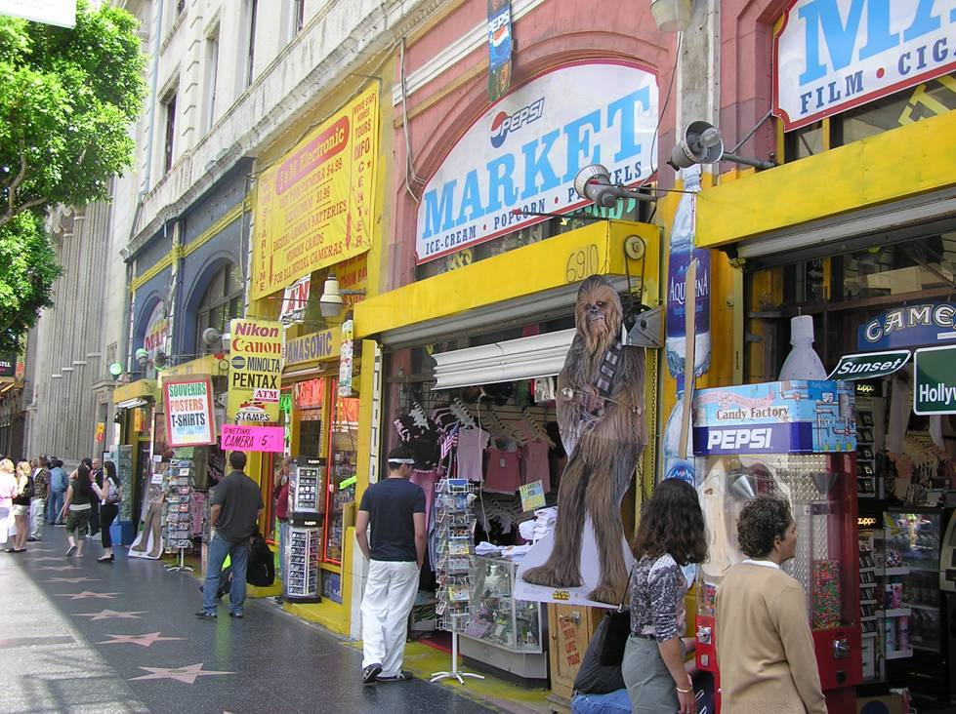

Slide 29
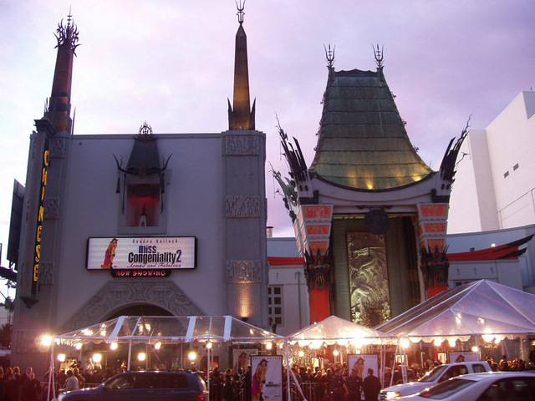

Slide 30
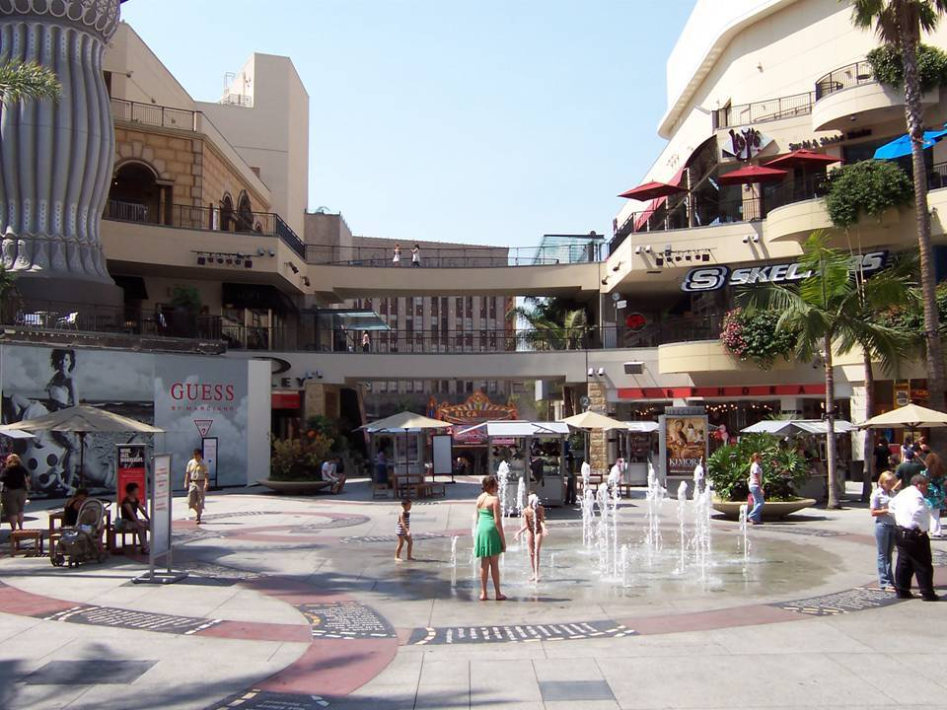

Slide 31
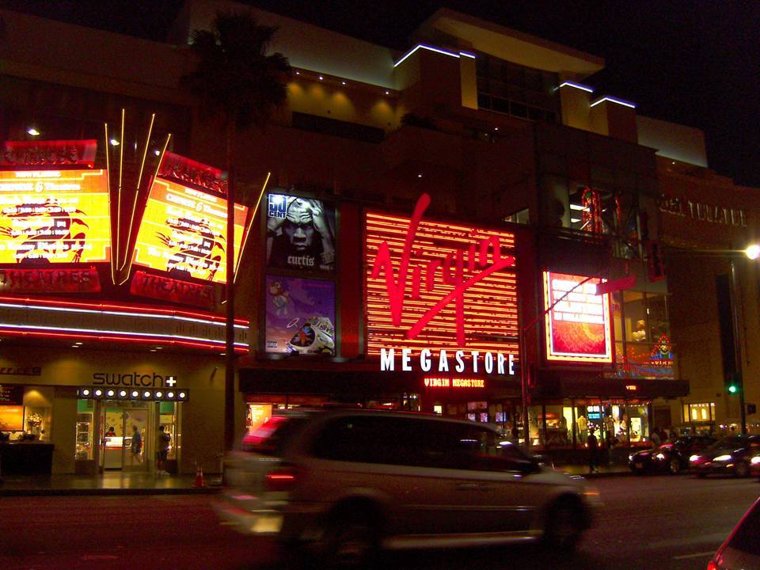

Slide 32
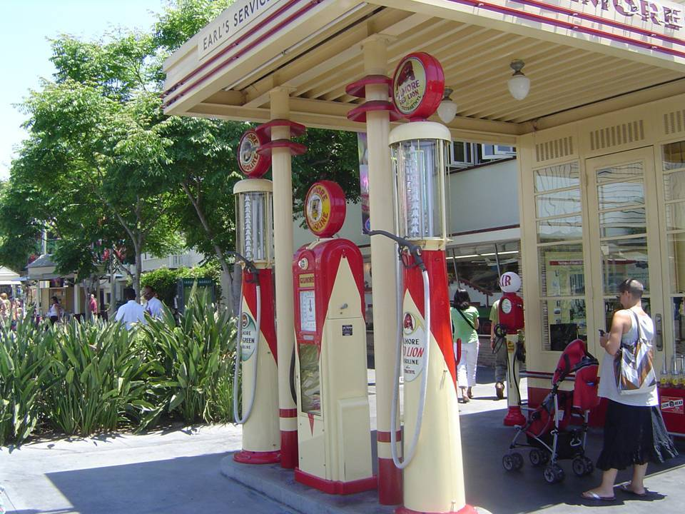

Slide 33
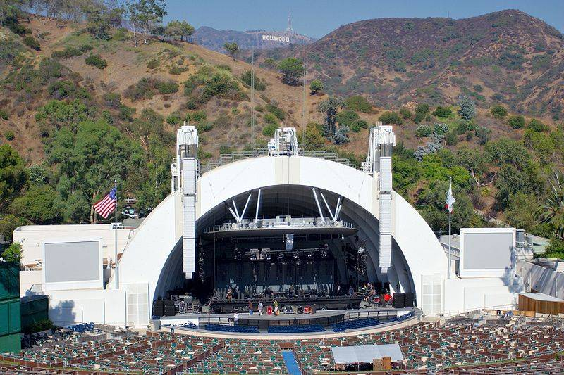
El Hollywood Bowl es un famoso anfiteatro en Hollywood, Los Ángeles, California, con capacidad para 17,376 usado principalmente para eventos deportivos y musicales tanto clásicos como populares considerado uno de los símbolos de California y popularizado en incontables peliculas y cortos

Slide 34
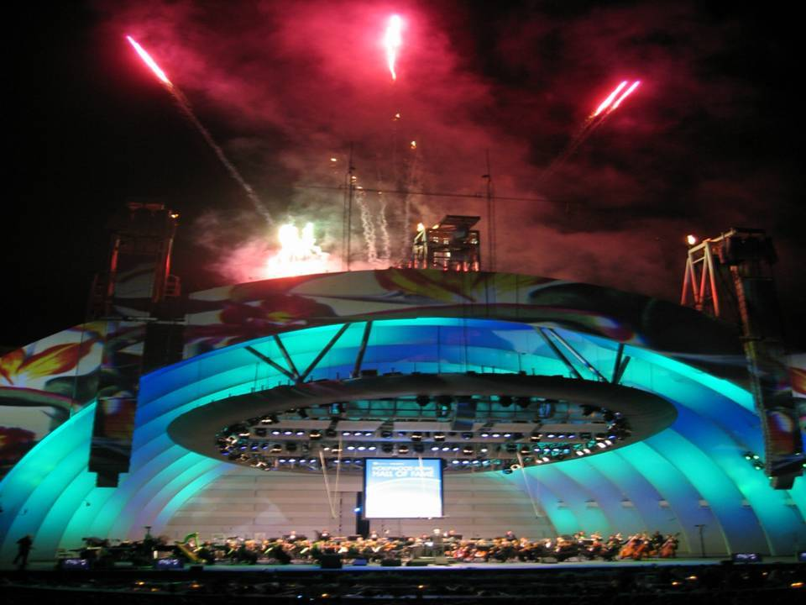

Slide 35
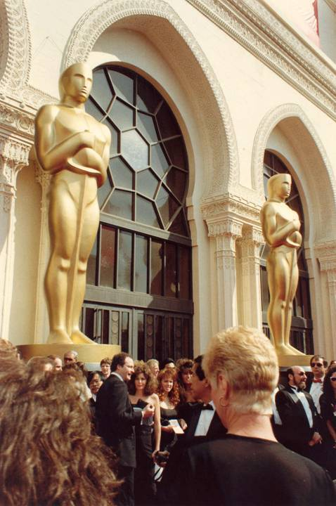
Los Premios de la Academia (en inglés: Academy Awards), más conocidos como los (Premios) Óscar (o también Óscar, Óscares o incluso Óscars, según la variante usada en cada país hispanohablante), son los premios cinematográficos otorgados anualmente cada mes de febrero o marzo por la Academia de las Artes y las Ciencias Cinematográficas en Los Ángeles, California.

Slide 36
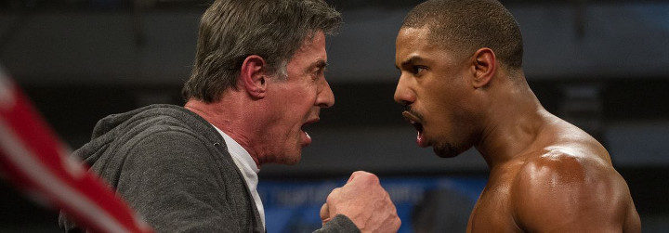
Stallone pensó en boicotear los Oscar por olvidarse de Michael B. Jordan
Carlos Polanco Martes 09 febrero 2016
Los Oscar de este 2016 pueden suponer un momento muy especial en la carrera deSylvester Stallone. Tras casi 40 años sin presencia en los premios, después de las dos nominaciones que consiguió en 1976 por 'Rocky- a mejor actor y mejor guion, ambas con resultado negativo, vuelve a aparecer en la lista de nominados. En esta ocasión opta al premio como mejor actor de reparto por, precisamente, un spin-off de la saga, 'Creed. La leyenda de Rocky'. Stallone ha confesado recientemente, a tenor de la ya próxima gala, que le rondó por la cabeza sumarse al boicot a los premios más importantes de la industria cinematográfica por la falta de actores negros entre los nominados.

Slide 37
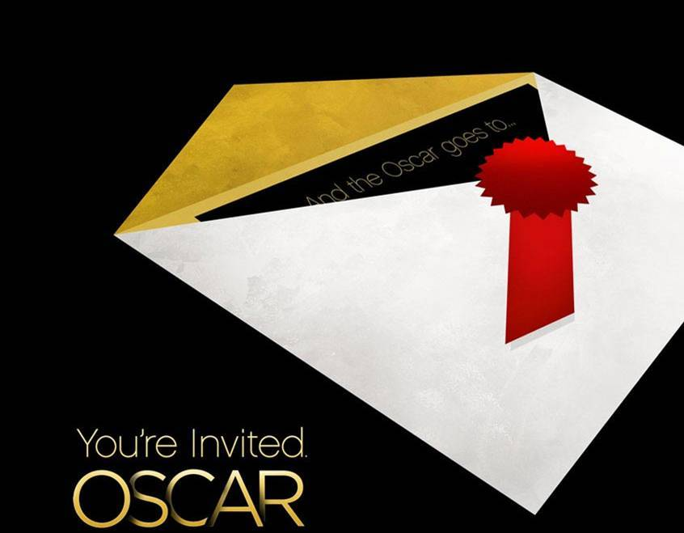

Slide 38
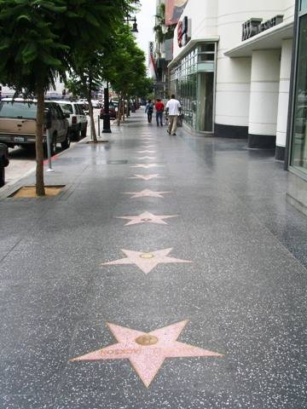
Desde 1960 hasta nuestros tiempos este paseo es de gran anhelo para los famosos.
Al menos una vez al mes en una vereda de Los Angeles una gran ceremonia se da a conocer cuando una estrella del cine queda plasmada con solo un cambio de baldosas. La cámara de comercio de hollywood decidió que el boulevard por el cual transitaban todas las estrellas camino a los estudios de cine y de grabación musical debían tener su reconocimiento por las entradas de cine y los discos vendidos. Y así crearon el paseo de la fama de Hollywood. Nueve cuadras cubiertas con 2500 baldosas con estrellas de cinco puntas con fondo rosa y borde de bronce incrustado en un cuadrado de carbón. Un lugar con todo glamour para pasear una tarde soleada.

Slide 39
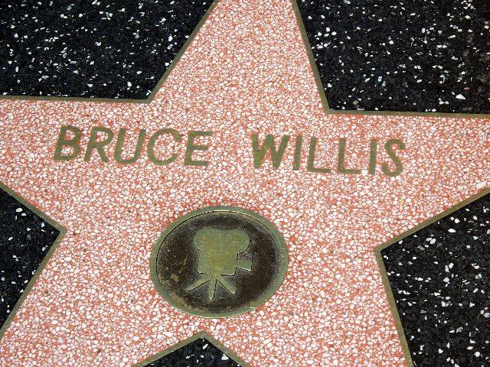

Slide 40
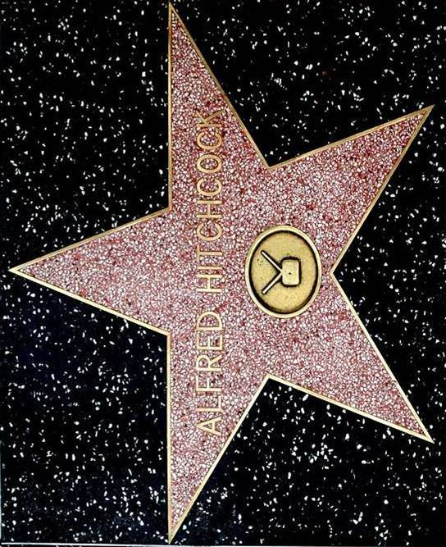
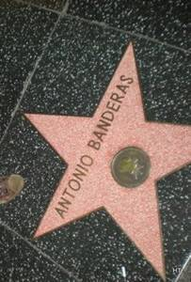

Slide 41
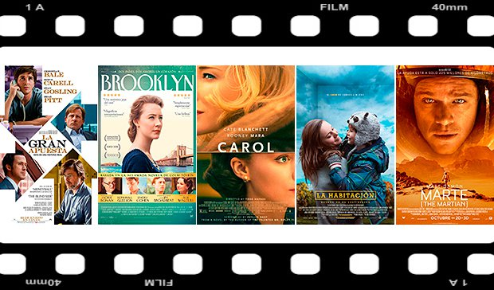
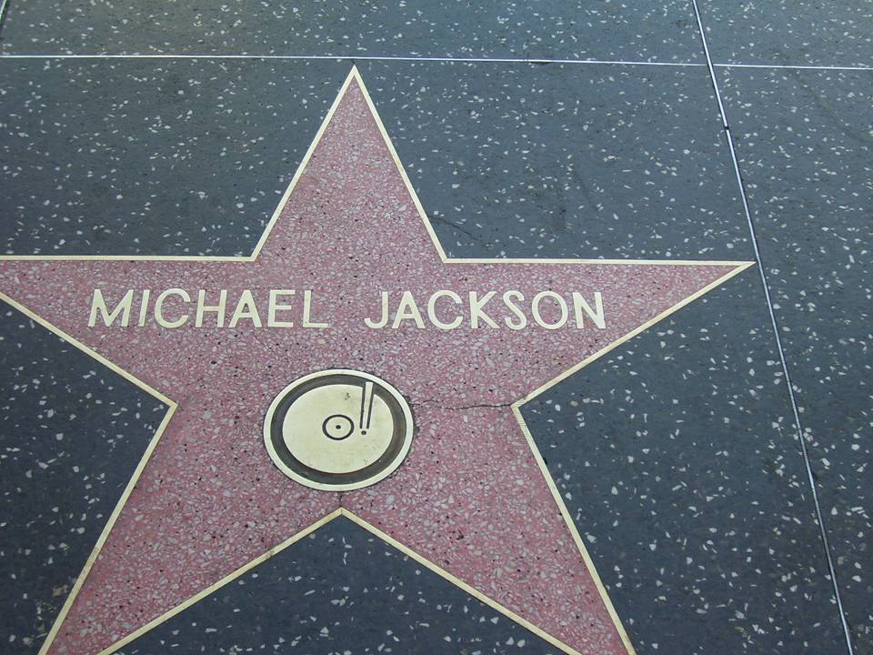

Slide 42
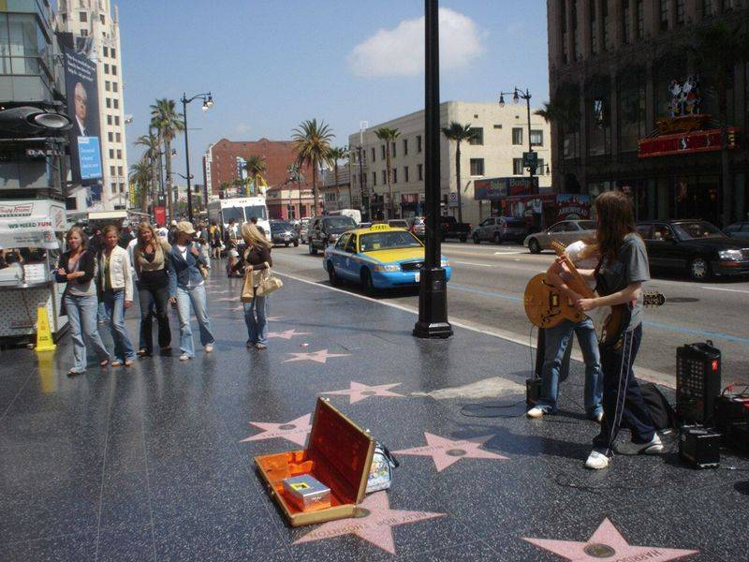

Slide 43
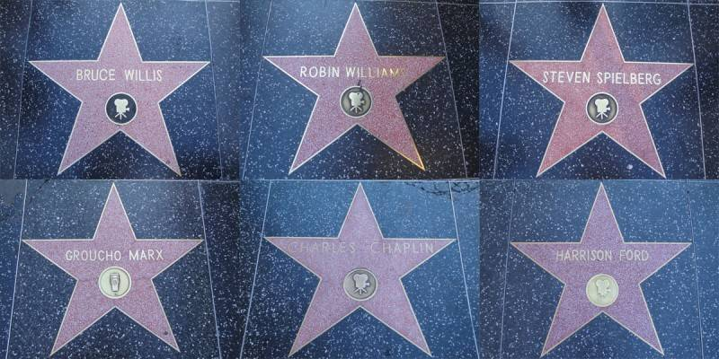

Slide 44
Además de ser un barrio de Los Ángeles, el término Hollywood define, genéricamente, también a la industria del cine y de la televisión arraigada en el sur de California.
A principios de los años 1900, las compañías productoras de cine de Nueva York y Nueva Jersey comenzaron a trasladarse a California debido al monopolio establecido por Edison en EUA y además por sus numerosos días de sol durante el año y a que los días eran también más largos. Aunque ya existía la luz eléctrica, los estudios de cine dependían de la iluminación natural para poder rodar.
El primer estudio en la zona de Hollywood se fundó en 1911. Durante ese mismo año otros 15 estudios se establecieron allí, principalmente, por el buen clima que facilitaba los rodajes en exteriores.

Slide 45
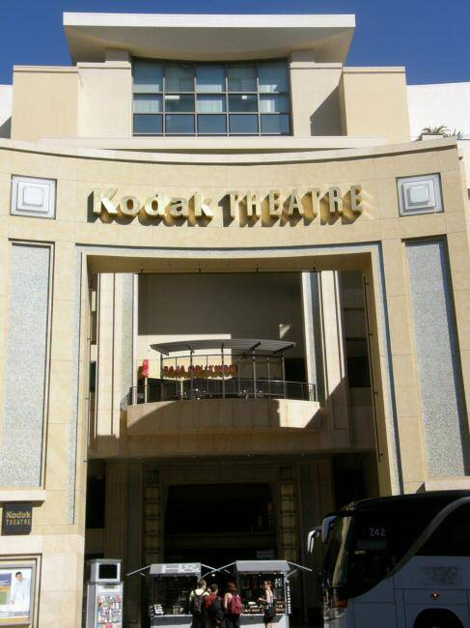
La Academia tiene un nuevo escenario para la entrega de los Premios Oscar. Se trata del lujoso Kodak Theatre, incorporado dentro del complejo Hollywood & Highland, un sitio diseñado para albergar a los eventos artísticos de mayor prestigio y resonancia en el mundo.

Slide 46
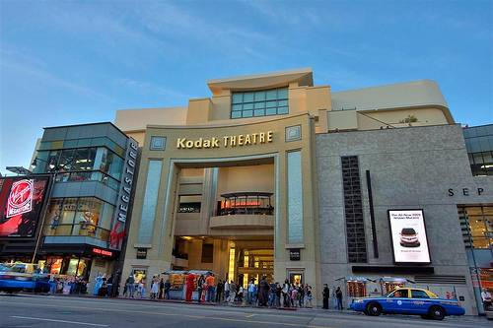

Slide 47
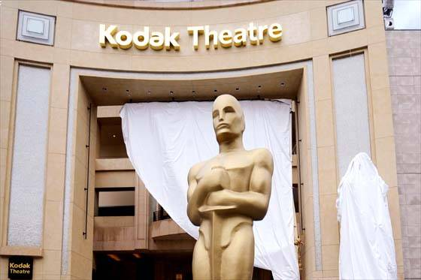

Slide 48
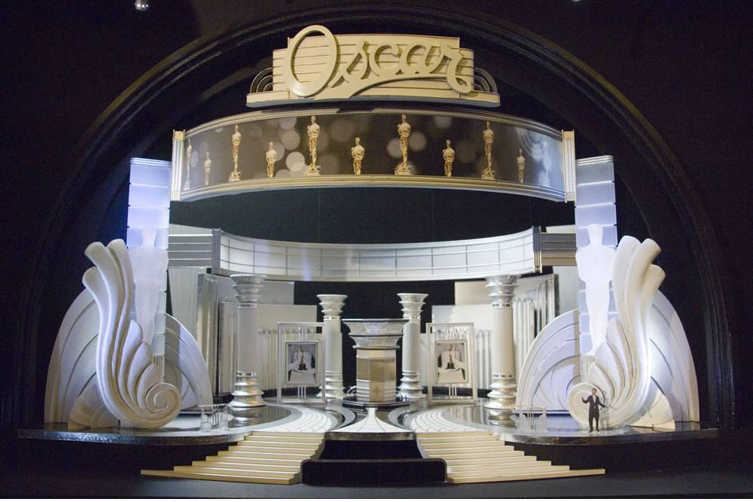

Slide 49
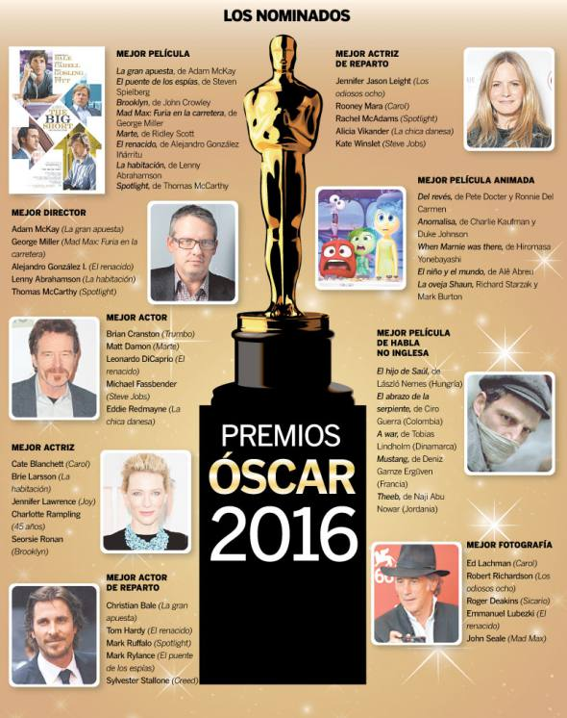

Slide 50

Nominaciones

Slide 51





Slide 52


Slide 53


Slide 54


Slide 55



Slide 56


Slide 57
Premios
Oscar
2016:

Slide 58

Premios Oscar2016:
Mad Max: furia en el camino arrasó en los rubros técnicos
La película de
George Miller se
llevó seis estatuillas

Slide 59

Mejor película
En primera plana

Slide 60

Mejor actriz
Brie Larson -
La habitación

Slide 61

Mejor actor
Leonardo
DiCaprio
- El renacido

Slide 62

Mejor actor de reparto
Mark Rylance - Puente de espías

Slide 63

Mejor director
Alejandro González Iñárritu -
El renacido

Slide 64

Mejor diseño de vestuario
Mad Max: furia en el camino

Slide 65

Mejor película animada
Intensamente

Slide 66

Mejor documental
Amy

Slide 67

Ennio Morricone gana el Óscar a música original por "The Hateful Eight"

Slide 68

Hoy es lunes, 29 de febrero de 2016
Ahora mismo son las 11:38 horas.
¡Que tengas un
buen día!
José Luis

Slide 69







¿Te ha gustado?
Puedes ver más entrando
Aquí
Además puedes recibir powerpoints en tu correo electrónico suscribiéndote aquí:

